Slide 1

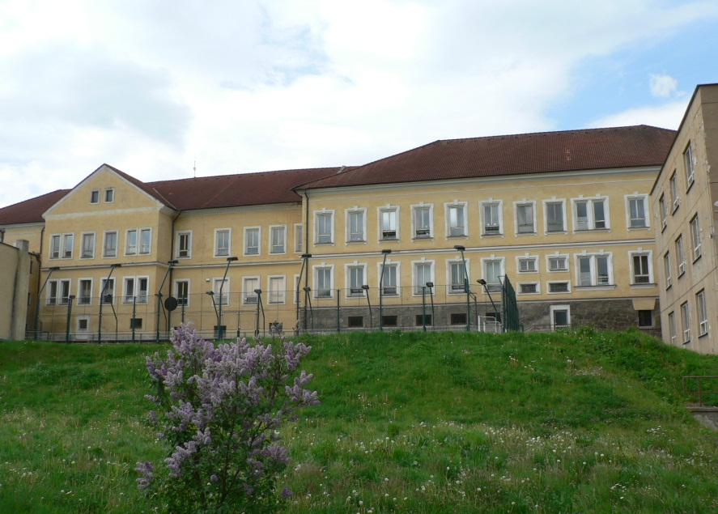
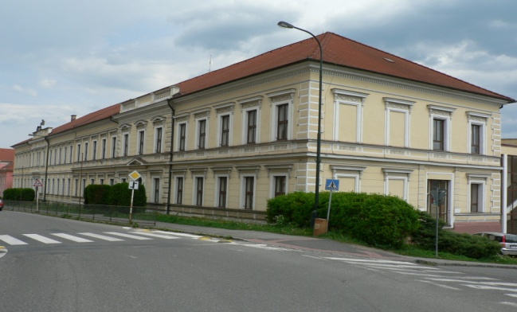

Slide 2
Základní údaje
  Školu navštěvuje 610 žáků
    jsou rozděleni do 14 tříd prvního stupně
    a 13 tříd druhého stupně
    průměrný počet žáků ve třídě je 23
  Ve škole pracuje
    40 učitelů
    1 rodilý mluvčí - Aj
    ve 11 třídách asistent pedagoga
    ve školní družině a školním klubu 9 vychovatelů

Slide 3
Materiální vybavení
  Odborné pracovny - přírodopis, fyzika a chemie, zeměpis, cvičná kuchyň, výtvarná výchova, robotická pracovna, jazyková pracovna
  Školní poradenské pracoviště
  Interaktivní tabule a dataprojektory s ozvučením ve všech pracovnách a kmenových třídách, wifi v celé škole
  Počítačová pracovna, 2 mobilní pracovny s iPady
  Nově vybavené dílny
  Tělocvična, gymnastický sál, nově zrekonstruované školní hřiště
  Školní knihovna, knihy z Albatrosu
  Relaxační koutky, čtenářské koutky
  Moderní výukové pomůcky
  Systém Bakaláři, Teams – online výuka

Slide 4
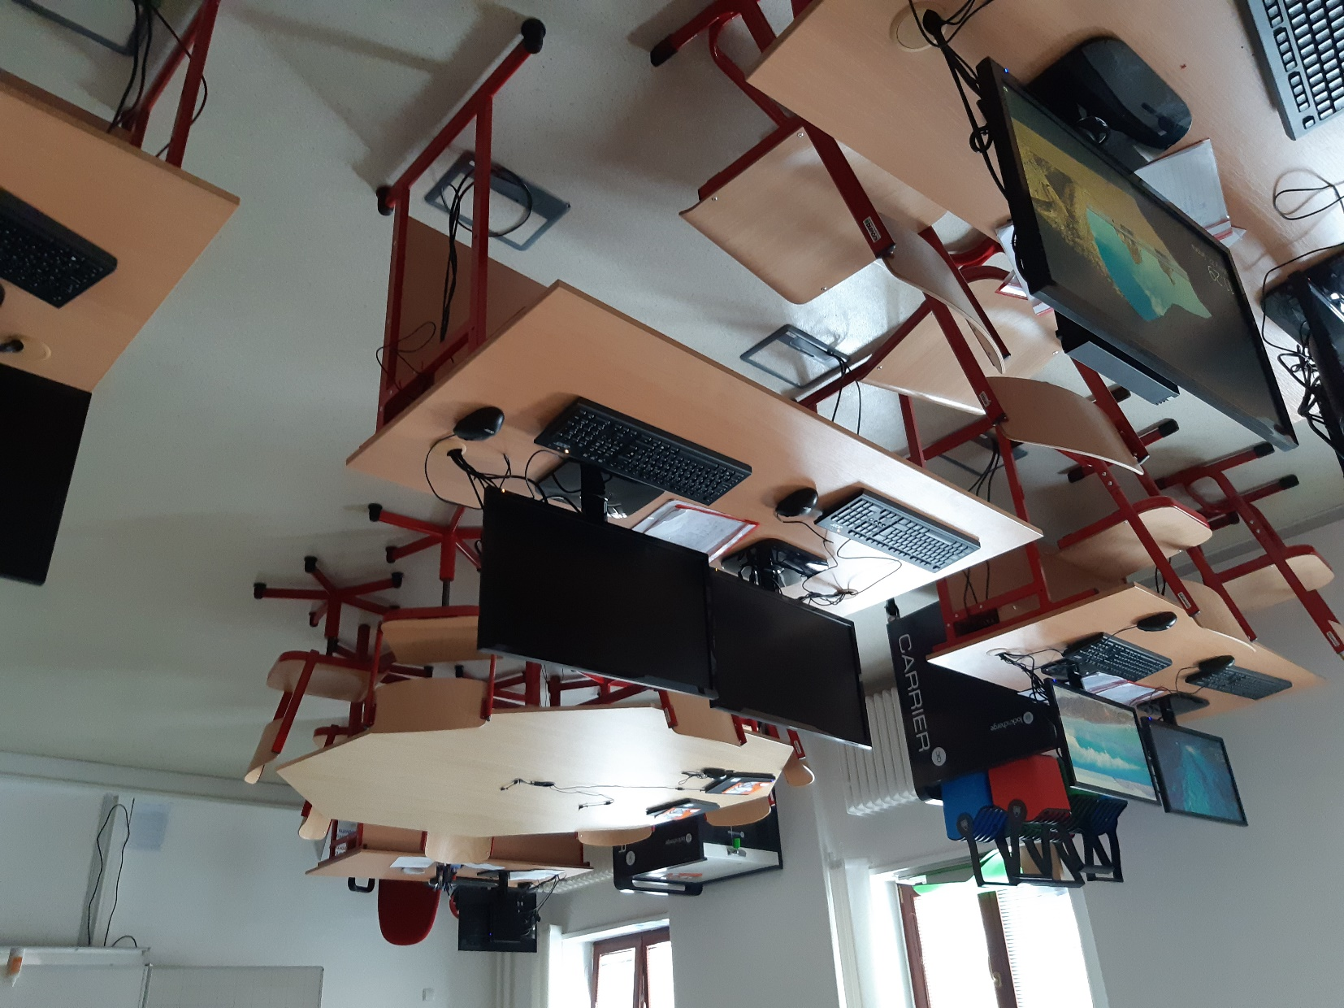
Robotická pracovna

Slide 5
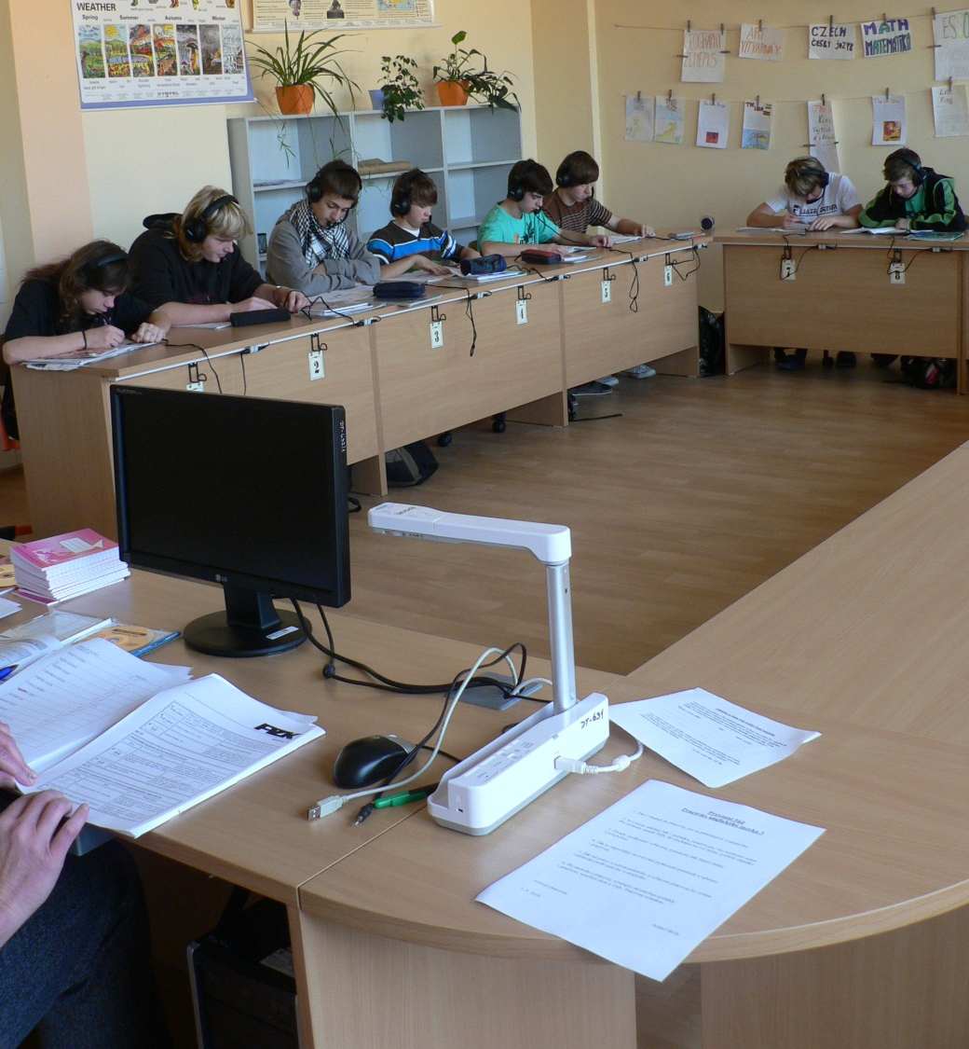
Jazyková pracovna

Slide 6
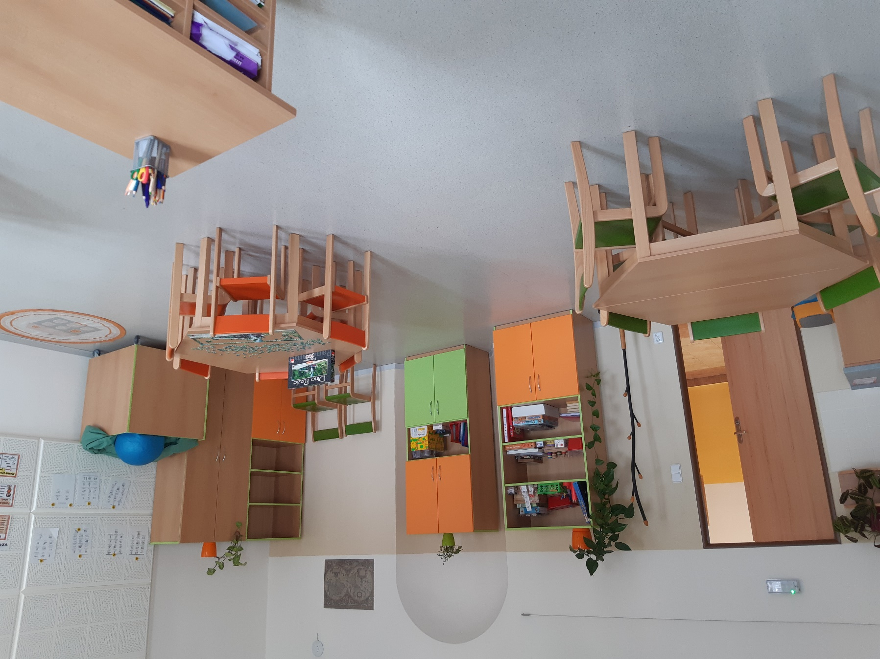
PORADENSKÉ PRACOVIŠTĚ

Slide 7
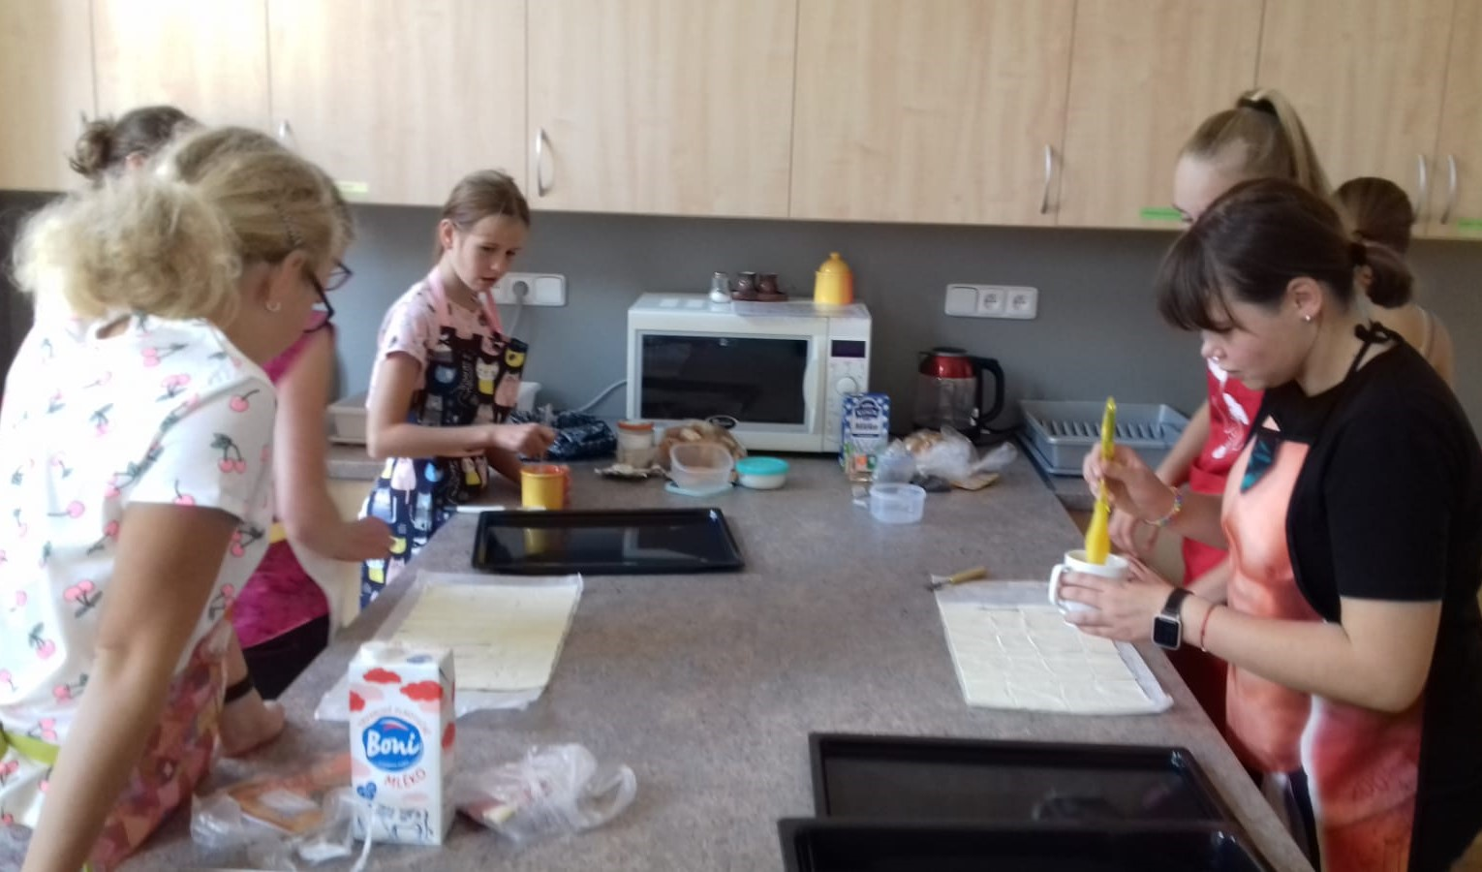
Cvičná kuchyň

Slide 8
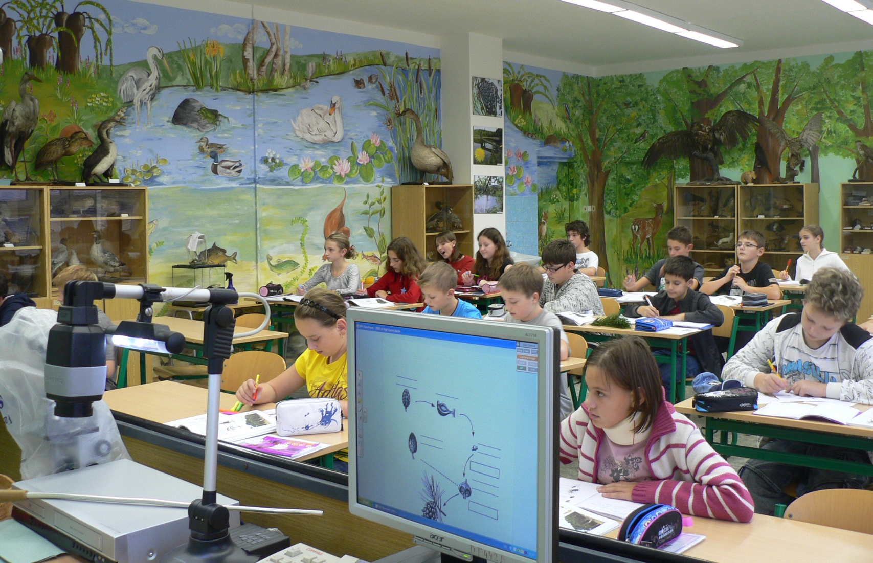
Pracovna přírodopisu

Slide 9
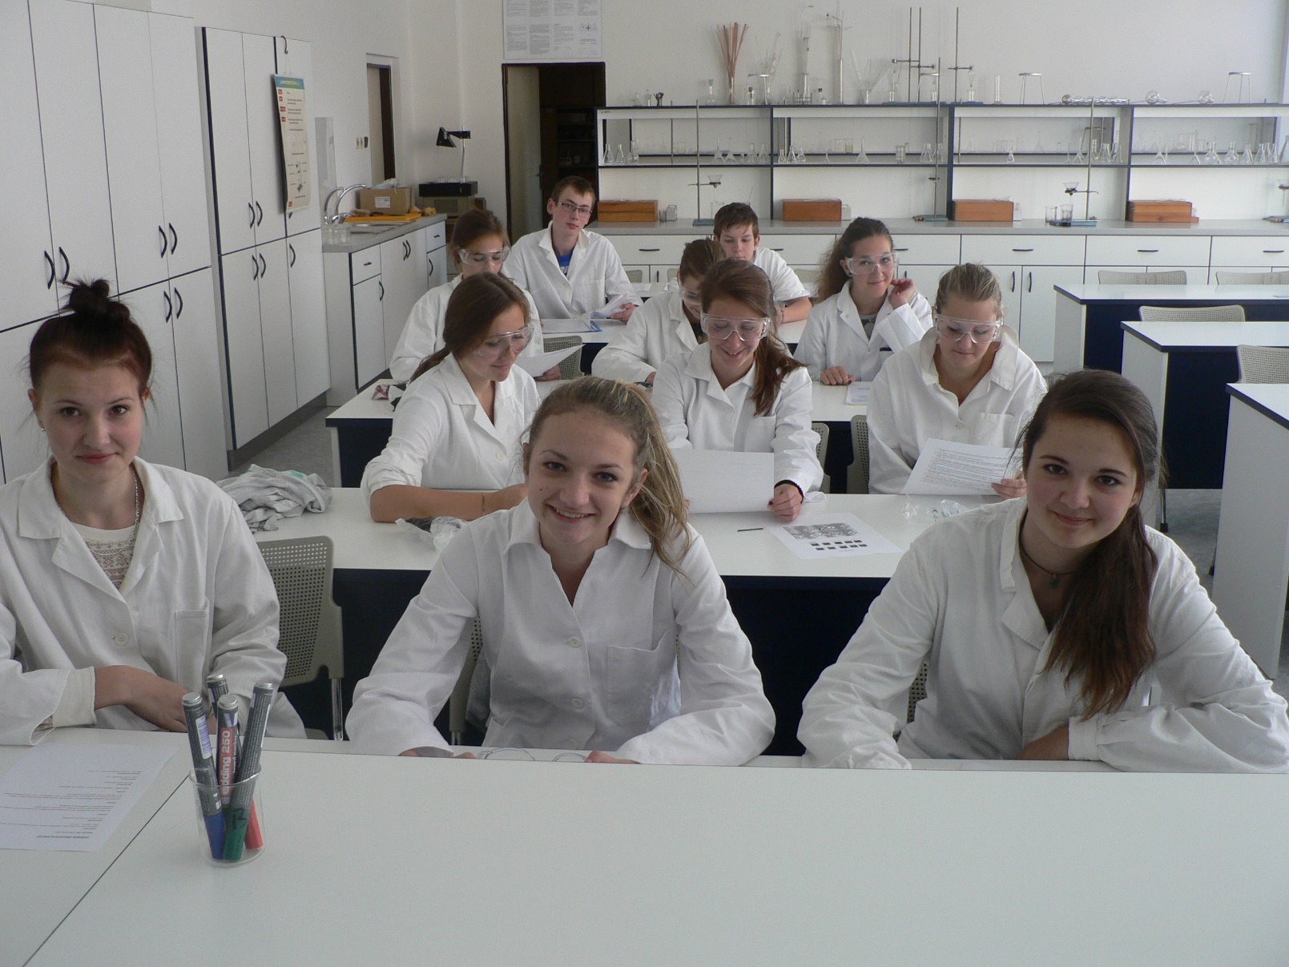
Pracovna chemie a fyziky

Slide 10
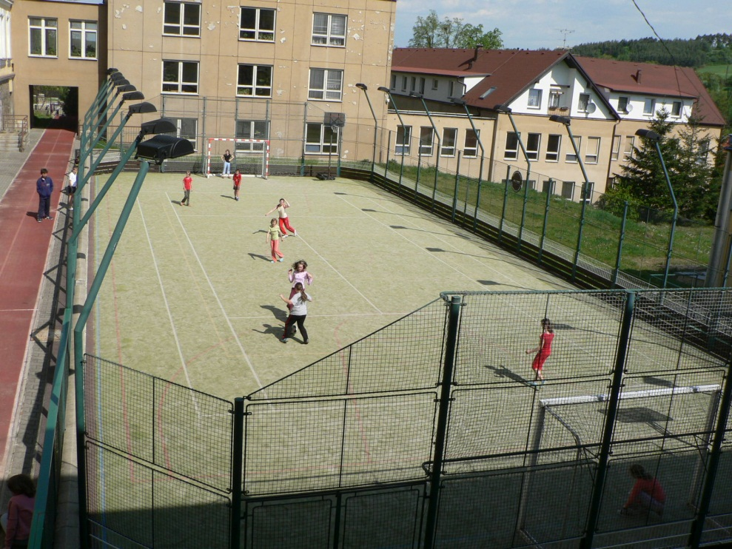
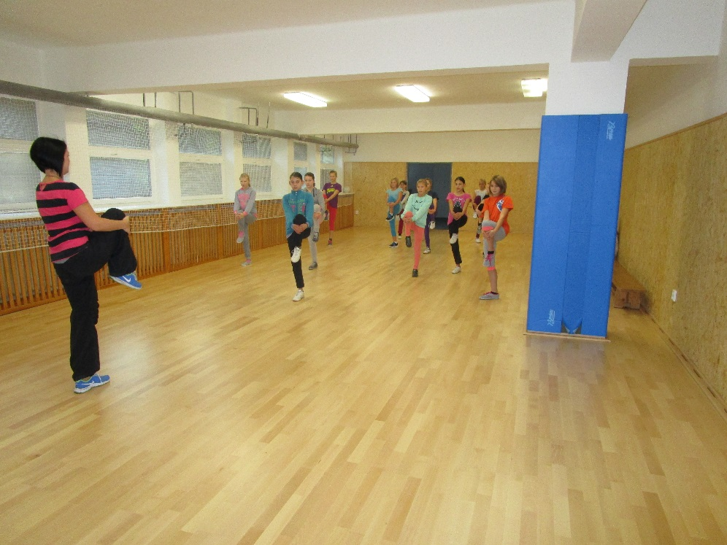
Školní hřiště a gymnastický sál

Slide 11
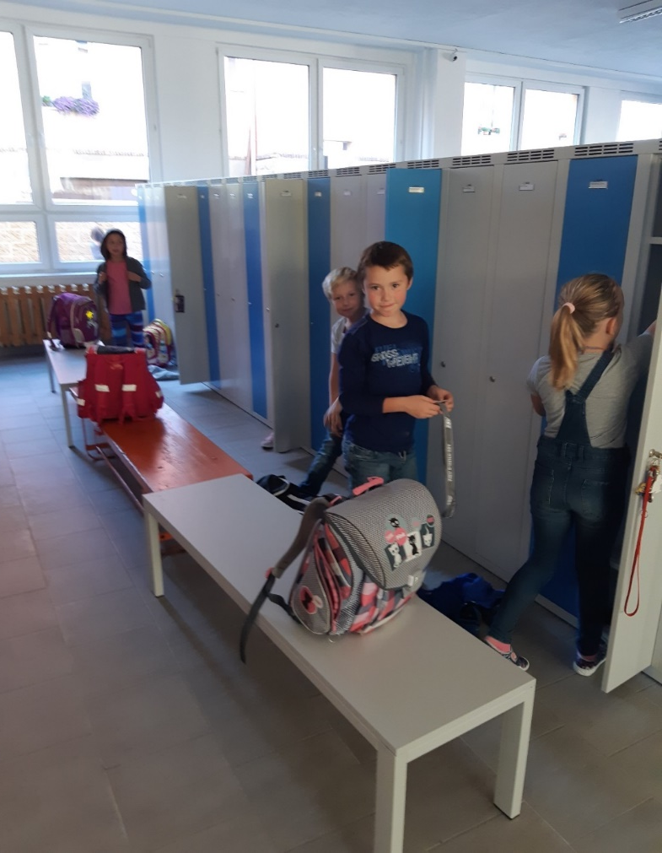
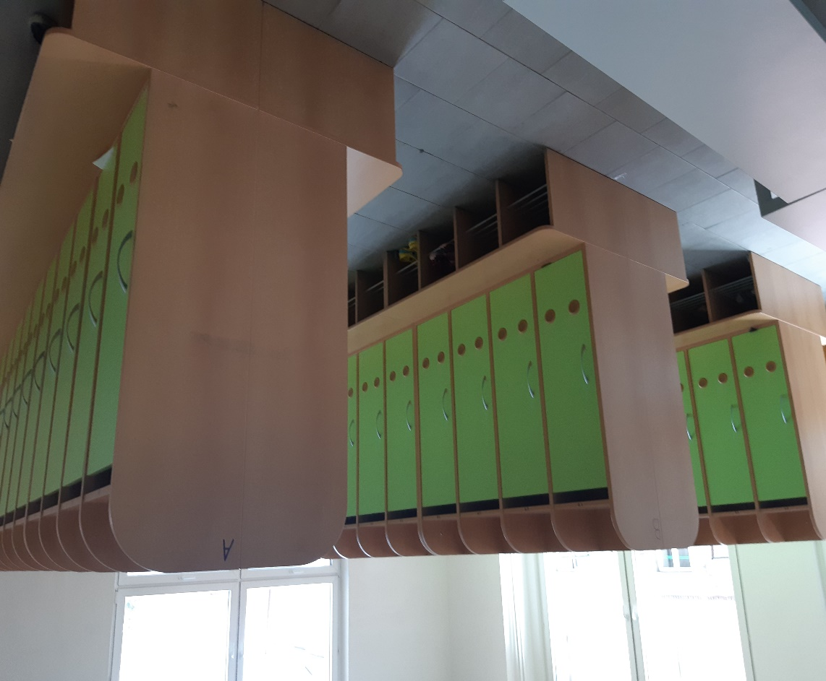
Nové školní šatny

Slide 12
Školní vzdělávací program
  Základ všeobecného vzdělání orientovaného na situace blízké životu
  Přenesení odpovědnosti za učení na žáka
  Utváření a rozvíjení klíčových kompetencí
  Motivace k celoživotnímu učení
  Důraz na mezilidské vztahy
  Seberealizace
  Rozvíjení osobnosti, výchova odpovědného občana

Slide 13
Školní vzdělávací program
  první stupeň
    výuka čtení a psaní genetickou metodou
    výuka matematiky podle metody prof. Hejného
    od prvního ročníku výuka anglického jazyka
    od čtvrtého ročníku konverzace v AJ s rodilým mluvčím, čtenářské dílny, finanční a informační gramotnost
  druhý stupeň
    další cizí jazyk od sedmého ročníku (RJ/NJ)
    volitelné předměty, semináře

Slide 14
Zájmové útvary
    výtvarný kroužek
    sborový zpěv
    dramatický kroužek
    kroužek ochrany přírody a myslivosti
    deskové hry
    sportovní hry
    zdravotní kroužek
    dopravní kroužek
    zdravotní tělesná výchova

Slide 15
Školní družina
  kapacita 168 žáků
  6 oddělení
  ranní 6.45 – 7.45, odpolední 11.40 – 16.30
  přednostně přijímáni žáci s pravidelnou docházkou
  provoz o prázdninách (min. 10% z přihlášených žáků – výlety, akce, …)
  kroužky v rámci školní družiny:
    sportovní hry, pohybové hry, zumba
    sportuj ve škole
    šikovné ruce a šikovné ručičky, vaření
    čtenářské dílny
  školní klub pro starší žáky

Slide 16
Poradenské služby – Školní poradenské pracoviště
  výchovný poradce
  speciální pedagog
  školní psycholog
  metodik prevence
  metodické, koordinační, konzultační, diagnostické a informační činnosti
  podpora žáků s potřebou podpůrných opatření (žáci zdravotně nebo sociálně znevýhodnění
  a nadaní)
  Pedagogická intervence, předmět speciálně pedagogické péče

Slide 17
Povinná školní docházka
  Zákonný zástupce je povinen přihlásit dítě k zápisu
  k povinné školní docházce, a to v době od 1. dubna
  do 30. dubna kalendářního roku, v němž má dítě zahájit povinnou školní docházku.
  Není-li dítě po dovršení šestého roku věku tělesně nebo duševně přiměřeně vyspělé a požádá-li o to písemně zákonný zástupce dítěte v době zápisu, odloží ředitel školy začátek povinné školní docházky o jeden školní rok, pokud je žádost doložena doporučujícím posouzením příslušného školského poradenského zařízení a odborného lékaře nebo klinického psychologa (popř. přerušení správního řízení).

Slide 18
Povinná školní docházka
  Dítě, které dosáhne šestého roku věku v době od září do konce prosince příslušného školního roku, může být přijato
  k plnění povinné školní docházky již v tomto školním roce,
  je-li přiměřeně tělesně i duševně vyspělé a požádá-li o to jeho zákonný zástupce (podmínkou je doporučující vyjádření školského poradenského zařízení).
  Pro přijetí dítěte narozeného od ledna do konce června
  je podmínkou doporučující vyjádření školského poradenského zařízení a odborného lékaře.

Slide 19
Zápis
  5. – 7. 4. 2022 (14.00 – 17.00 hodin)
  pozvání na konkrétní den (votická školka)
  schůzka pro rodiče zapsaných dětí bude
  7. června od 15.30hod.

Slide 20
Průběh zápisu
  formální část
    podání žádosti o přijetí (zákonný zástupce) – žádost o přijetí a zápisový lístek jsou ke stažení na www stránkách školy
    kontaktní údaje
    údaje potřebné pro nastavení podpůrných opatření
    údaje o zdravotní způsobilosti a zdravotních obtížích, které mohou mít vliv na průběh vzdělávání

Slide 21
Průběh zápisu
  motivační část
    neformální aktivity
    rozhovor s pedagogem, školním psychologem
    orientační zjištění úrovně dosažených znalostí
    a dovedností
  rozhodnutí o přijetí zveřejněno na www stránkách (podle přiděleného evidenčního čísla) a vyvěsíme na vývěsní tabuli před hlavním vchodem

Slide 22
Kontakty
  Pedagogicko-psychologická poradna:
    www.pppstredoceska.cz
    E-mail: benesov@pppsk.cz
    Odkaz na žádost o vyšetření
  Logopedie:
    Votice - Hana Boučková, tel. 605 858 192
    další možnost Benešov, Tábor, Sedlčany

Slide 23
Kontakty
  Adresa školy: Pražská 235, Votice 259 01
  Telefon: 317 812 267
  Mobil: 736 681 297, 602 506 950
  Web: www.zsvotice.cz
  Email: skola@skolavotice.cz
  Ředitelka – Marcela Kratochvílová (kratochvilovam@zsvotice.cz)
  Zástupkyně – Klára Blahošová (blahosovak@zsvotice.cz)

